Slide 1
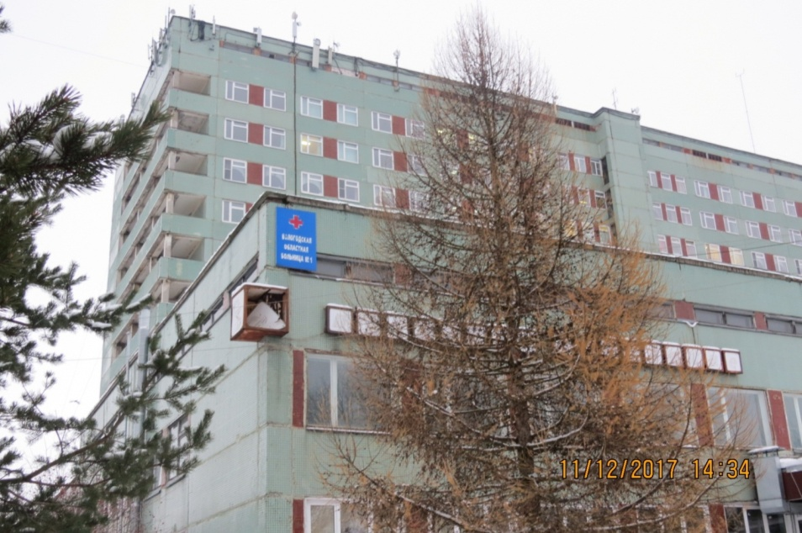
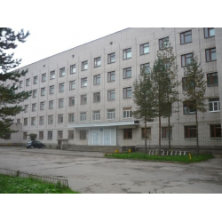
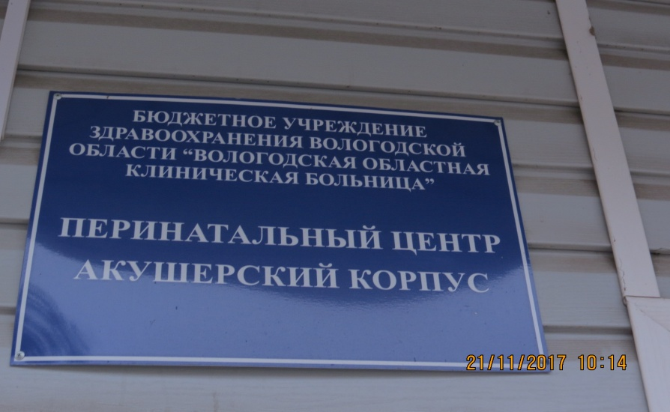
Подходы к профилактике гриппа и ОРВИ в многопрофильном стационаре БУЗ ВО
«Вологодская областная клиническая больница»

Slide 2
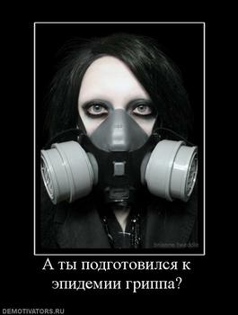
В ПРЕДЭПИДЕМИЧЕСКИЙ ПЕРИОД
ИДЕТ ПОДГОТОВКА К ЭПИДЕМИИ
I. Организационно – распорядительные документы

Slide 3
Организационные мероприятия в учреждении
- приказы главного врача
- план профилактических и противоэпидемических мероприятий по предупреждению заноса гриппа и ОРВИ
- план перепрофилирования коек пульмонологического отделения
- рекомендации по забору материала

Slide 5
II. Вакцинация медицинского персонала

Slide 6
Вакцина «Совигрипп» - серия – 35-0719, дата выпуска – 07.2019г., срок годности – до 07.2020года. Производство – Россия,
ФГУП «НПО «Микроген» Минзрава России
Вакцина представляет собой поверхностные гликопротеины (гемагглютинин и нейраминидазу), выделенные из очищенных вирионов вируса гриппа типов А и В, полученных из вируссодержащей аллантоисной жидкости куриных эмбрионов от клинически здоровых кур. Состав: 1 доза – 0,5мл содержит:
- гемагглютинин вируса гриппа подтипа А (H1N1)
- гемагглютинин вируса гриппа подтипа А (H3N2)
- гемагглютинин вируса гриппа В
- адъювант СОВИДОН
- консервант – тиомерсал
- фосфатно – солевой буферный раствор
Notes:
В БУЗ ВО «ВОКБ» стартовала прививочная кампания против гриппа! Вакцина «Совигрипп»!

Slide 7
800 медицинских работников должно быть вакцинировано против гриппа в 2019году

Slide 8
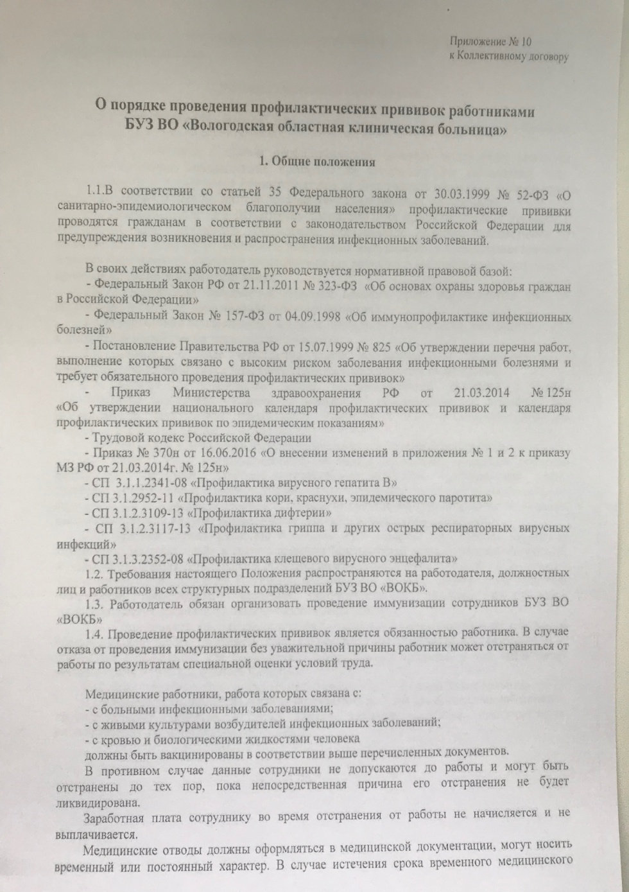
Notes:
И итогом проделанной работы по вакцинации против гриппа в сезон 2017 года стало следующее – наше учреждение выполнило Предписание Управления Роспотребнадзора по Вологодской области, выданное при внеплановой проверке 2016года, где привитость среди медицинских работников составляла 30%. А также в ноябре – декабре 2017года на профсоюзных собраниях по пересмотру коллективного договора нам удалось включить приложение – о порядке проведения профилактических прививок работниками учреждения, где включены прививки – и АДС-М, и корь и конечно грипп. И 05.02.18г. Новый коллективный договор вступил в действие. Ну и немаловажно, что удалось изменить мнение врачей – клиницистов о вакцинации против гриппа. Заведующий отделением реанимации и анестезиологии № 1 Сергей Геннадьевич Киселев сказал: «Активно проведенная прививочная кампания против гриппа дала свои результаты! мы отмечаем снижение количества пациентов с тяжелейшими пневмониями! Мы помним эпидемию 2009 года, когда было очень трудно и практически невозможно справиться с нарастанием утяжеления пациентов, как следствие – огромное число летальных случаев.»

Slide 9
III. Оценить оснащение учреждения (маски, пульсоксиметры, аппараты ИВЛ, противовирусные препараты и т.д.)

Slide 10
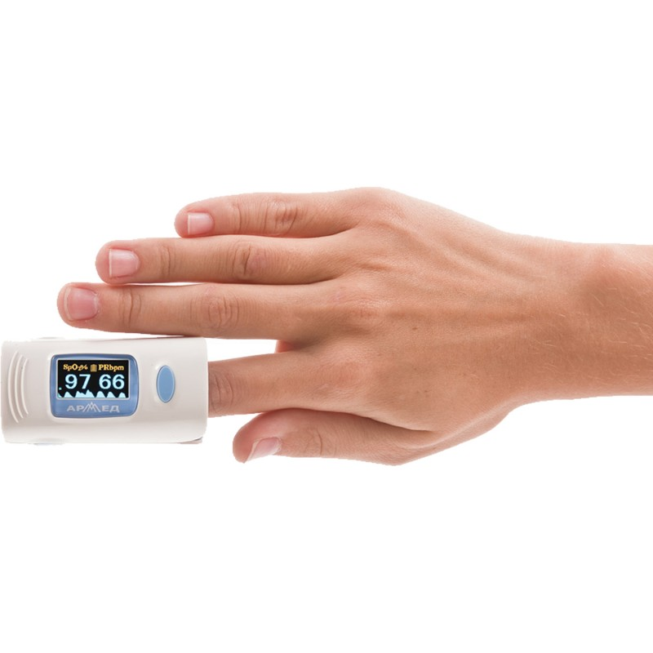
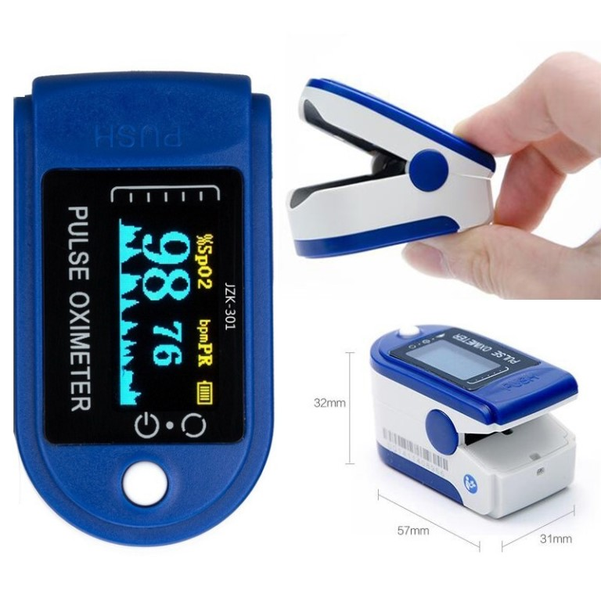
МР 3.1.2.0004-10 «Критерии расчета запаса профилактических и лечебных препаратов, оборудования, имущества, индивидуальных средств защиты и дезинфицирующих средств для субъектов Российской Федерации на период пандемии гриппа»
Расчет количества масок производится с учетом того, что в смену (8 часов) на 1 медицинского работника расходуется 3 маски (1 маска не более чем на 3 часа работы).
Портативные пульсоксиметры (надеваемые на палец) для контроля сатурации крови кислородом при расчете 1 прибор на 10 коек, а также на каждую койку в палате интенсивной терапии, исключая тех больных, которые находятся на искусственной вентиляции, так как оксиметры есть в стационарной аппаратуре

Slide 11
Обеспеченность профилактическими и лечебными препаратами, оборудованием, СИЗ и дезинфицирующими средствами БУЗ ВО «ВОКБ» на 14.03.2018г.
П/вирусные препараты
Инфлюцеин –21уп.№10
Запас масок
150 000 штук
Запас дезинфицирующих средств
930 200 литров
Аппараты ИВЛ, пульсоксиметров
ИВЛ 23 и пульсоксиметров
Арпефлю– 100уп.№30
Тамифлю–1уп.№10
Реленза -
Ингавирин -25уп.№7
Виферон -
Реаферон -
Ингарон -
- 30
Готовность к эпидемии в существенной степени определяется наличием неснижаемого запаса основных препаратов (этиотропных, симптоматических, патогенетических и реанимационных средств).

Slide 12
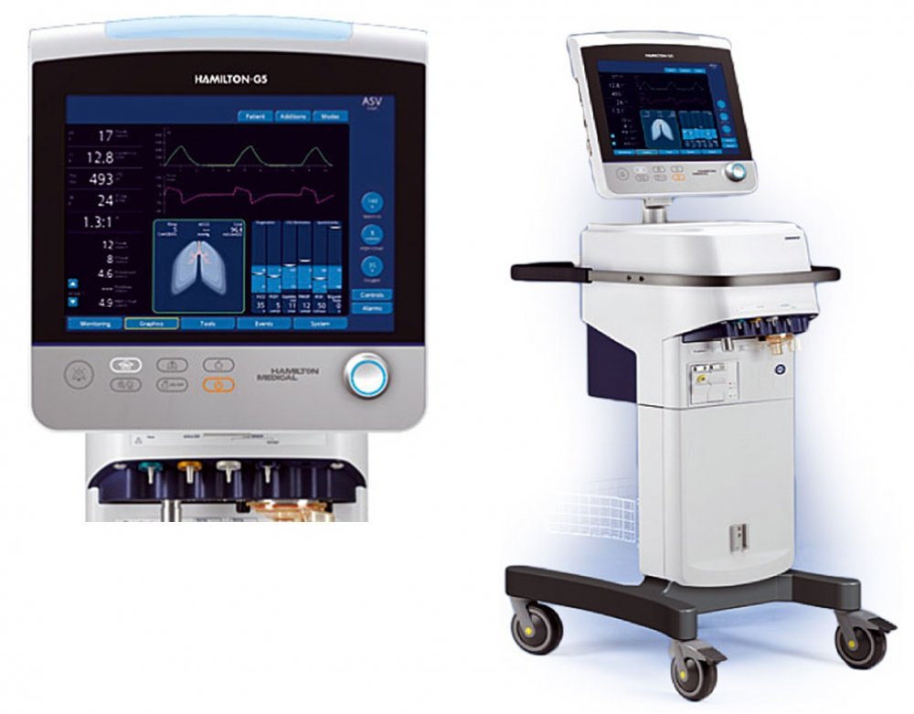
Производитель: Hamilton Medical Аппарат ИВЛ Hamilton G5 — первый аппарат, снабженный уникальной интеллектуальной системой мониторинга Ventilation Cockpit™. Мониторинг Интеллектуальная система мониторинга Ventilation Cockpit™ визуализируется на большом экране с сенсорным управлением и диагональю 15". В соответствии с потребностями пользователя возможен выбор различных вариантов конфигураций экрана. 38 параметров мониторинга, петли, кривые и тренды помогают оценить состояние пациента в процессе вентиляции. Адаптивная поддерживающая вентиляция (ASV)
Интеллектуальная вентиляция в режиме ASV, обеспечивает безопасную и простую в использовании респираторную поддержку. Благодаря системе мониторинга Ventilation Cockpit™, стало возможным одновременное отображение целевых и реальных значений дыхательного объема, частоты дыхания, давления в дыхательных путях и минутной вентиляции в цифровом и графическом формате (график ASV).
Специальные инструменты: P/V Tool — точное и безопасное определение оптимального уровня PEEP и проведение рекрутмент-маневра, основываясь на изменениях механики дыхания пациента; СО2 (опция) — благодаря специальному датчику, стало возможным проведение волюметрической капнографии, с измерением альвеолярной вентиляции, для более точной оценки эффективности работы дыхательного аппарата и адаптации респираторной поддержки. Неонатальная опция Расширение возможностей аппарата Hamilton G5 и его использование в неонатологии, особенно у детей с крайне низкой массой тела, возможно благодаря аккуратному и точному мониторингу и специальной триггерной системе. Опция Гелиокс Специальная возможность аппарата для вентиляции пациентов с тяжелыми обструктивными заболеваниями, а также при тяжелой степени респираторного дистресс-синдрома. Использование гелий-кислородной смеси улучшает доставку кислорода и значительно уменьшает затраты на дыхание. Газоснабжение Аппараты Hamilton G5 могут работать либо от централизованного источника сжатого воздуха медицинского учреждения либо от резервного источника. В последнем случае разумным решением является использование компрессора Ventilaiг II.
Notes:
РЕАНИМАЦИОННОЕ отделение № 1 оснащено одним из современных аппаратов ИВЛ – гамельтон – G5

Slide 13
IV. Постоянное обучение медицинского персонала:
- производственные учебы
- конференции
- мастер - классы

Slide 14
Notes:
И конечно как никогда в эпидемический период мы должны не забывать правильно обрабатывать руки. Для этого в предэпидемический период необходимо уделять внимание на производственных учебах обработке рук

Slide 15
Организация противоэпидемических мероприятий в период подъема заболеваемости ОРВИ и гриппом

Slide 16
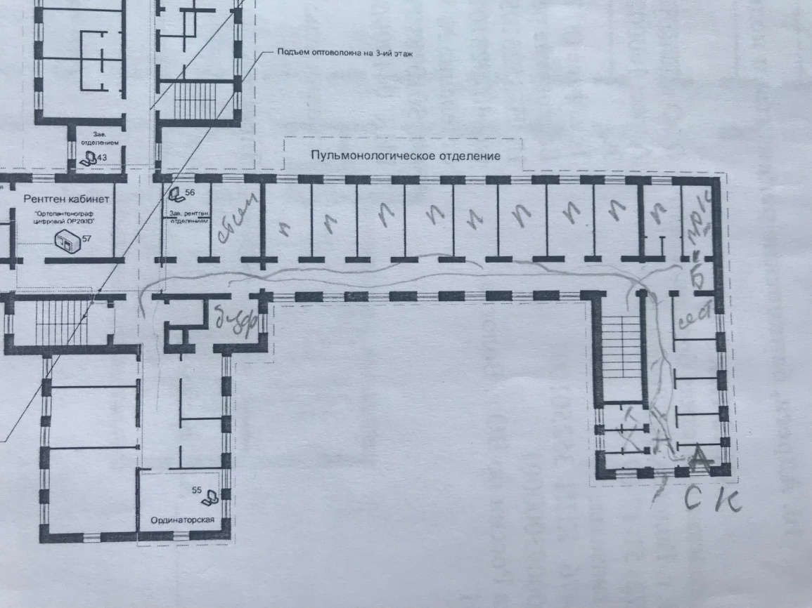
Дверь в отделение пульмонологии постоянно закрыта
Перекрывается отделение функциональной диагностики и физиотерапии
Перекрывается выход на лестничную площадку
Notes:
На данном слайде представлена схема отделения пульмонологии. Вот таким образом перекрывается отделение. Конечно пациенты не очень довольны, но что поделать! На отделение функциональной диагностики и физиотерапии пациенты спускаются – в подвал – по указателям идут – в сторону иглорефлексотерапии – далее по запасной лестнице – поднимаются на второй этаж
Пациенты, госпитализирующиеся в пульмонологическое отделение, с приемно-диагностического отделения поднимаются с первого этажа на лифте на второй этаж
На третий этаж пациенты поднимаются на лифте

Slide 17
В соответствии СП 3.1.2.3117-13 «Профилактика гриппа и других ОРВИ», Приказа ДЗВО от 02.03.18г. № 212
- в пульмонологическое отделение осуществляется госпитализация больных с тяжелым клиническим развитием гриппа, внебольничными пневмониями, а также беременных с выше перечисленными признаками; - ежедневно информация передается со всех отделений о заболеваниях гриппом и острыми респираторными вирусными инфекциями среди пациентов и персонала в противоэпидемический отдел; - проводится забор материала от больных гриппом и острыми респираторными вирусными инфекциями – 2 раза в неделю в поликлинику № 1 на Мальцева, 45 на бесплатной основе, а также – у нас закуплены тест системы для проведения иммуноферментного анализа – на Сhlamydia pneumoniae и Мycoplasma pneumoniae
- проводятся первичные санитарно-противоэпидемические (профилактические) мероприятия; - сотрудниками противоэпидемического отдела оперативно докладывается информация о состоянии инфекционной заболеваемости в учреждении руководителю
Notes:
Во время проведения ограничительных меропрития в учреждении задействуются и такие службы – как служба охраны – бюро пропусков, вход на отделение для посетителей закрыт и охранник оформляет пропуск только для самых тяжелых пациентов с разрешения заведующего отделением. Задействуются хозяйственные службы на всех территориях – это и подготовка объявлений, усиление режима дезинфекции во всех общих коридорах, задействуется и лифтовая служба – усиливается контроль за работой и своевременной дезинфекцией лифтов.
В условиях приёмного отделения стационара: проводится комплексная оценка клинических проявлений гриппа: частоты дыхания и пульса, АД, насыщения крови кислородом (SрO2), диуреза. Обязательно проводится рентгенография лёгких, ЭКГ.
Осуществляется стандартное лабораторное обследование – ОАК, ОАМ

Slide 18
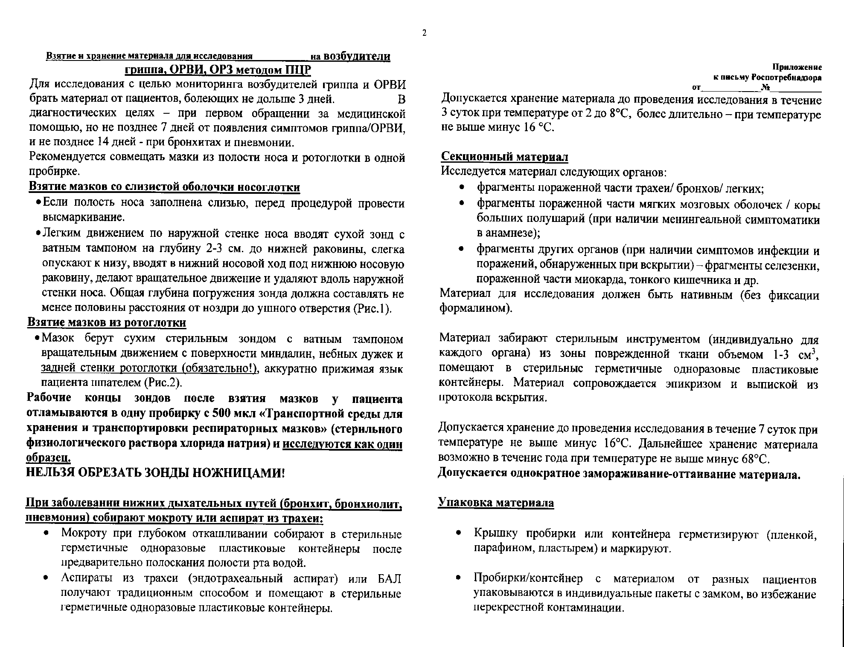
Рекомендации по отбору проб для ПЦР исследований на возбудители гриппа и ОРВИ
Notes:
Рекомендации по отбору материала для исследования на грипп и другие ОРВИ – должны находиться в папке – нормативные документы по профилактике гриппа в тех отделениях, где возможны такие пациенты

Slide 19
Заболеваемость ОРВИ и внебольничными пневмониями БУЗ ВО «ВОКБ»
Год | ОРВИ | Внебольничная пневмония | Грипп
2015 | 73 | 23 | -
2016 | 17 | 23 | 17
2017 | 17 | 80 | 1
Notes:
Если мы посмотрим абсолютные цифры по заболеваемости ОРВИ, внебольничными пневмониями, гриппом, то сразу наше внимание устремляется на количество внебольничных пневмоний за 2017год – 80. Да, действительно, рост пневмоний был колоссальный, но все-таки на первом месте – это улучшилась регистрация ВП. Следовательно, опять же мы говорим о постоянном контроле со стороны эпидемиологической службы, постоянном напоминании клиницистам – о подаче экстренных извещений на диагноз – внебольничная пневмония и контроле за лабораторной диагностикой этого заболевания, что остается проблематично в настоящее время.

Slide 20
Причины недостаточной эффективности лечения гриппа и ОРВИ
- позднее обращение к врачу, поздняя госпитализация в пульмонологическое отделение
- ограниченная доступность экспресс-диагностики на вирусы гриппа и ОРВИ
- широкий спектр этиологической структуры возбудителей
- рост числа резистентных штаммов вирусов гриппа
- изменчивость возбудителей и появление новых мутаций
Notes:
В 100% случаях все пациенты, находящиеся на пульмонологическом отделении, в отделении реанимации № 1 на ул. Лечебной госпитализируются в наше учреждение на 8-9 а то и 10 день от начала заболевания. Поэтому убедительная просьба от заведующей пульмонологическим отделением О.Л. Смирновой к коллегам первичного звена в центральных районных больницах области – не затягивайте лечение и не усугубляйте тяжесть состояния пациентов. Звоните, консультируйтесь – телефон для связи – 8(817-2) - 53-05-80

Slide 21
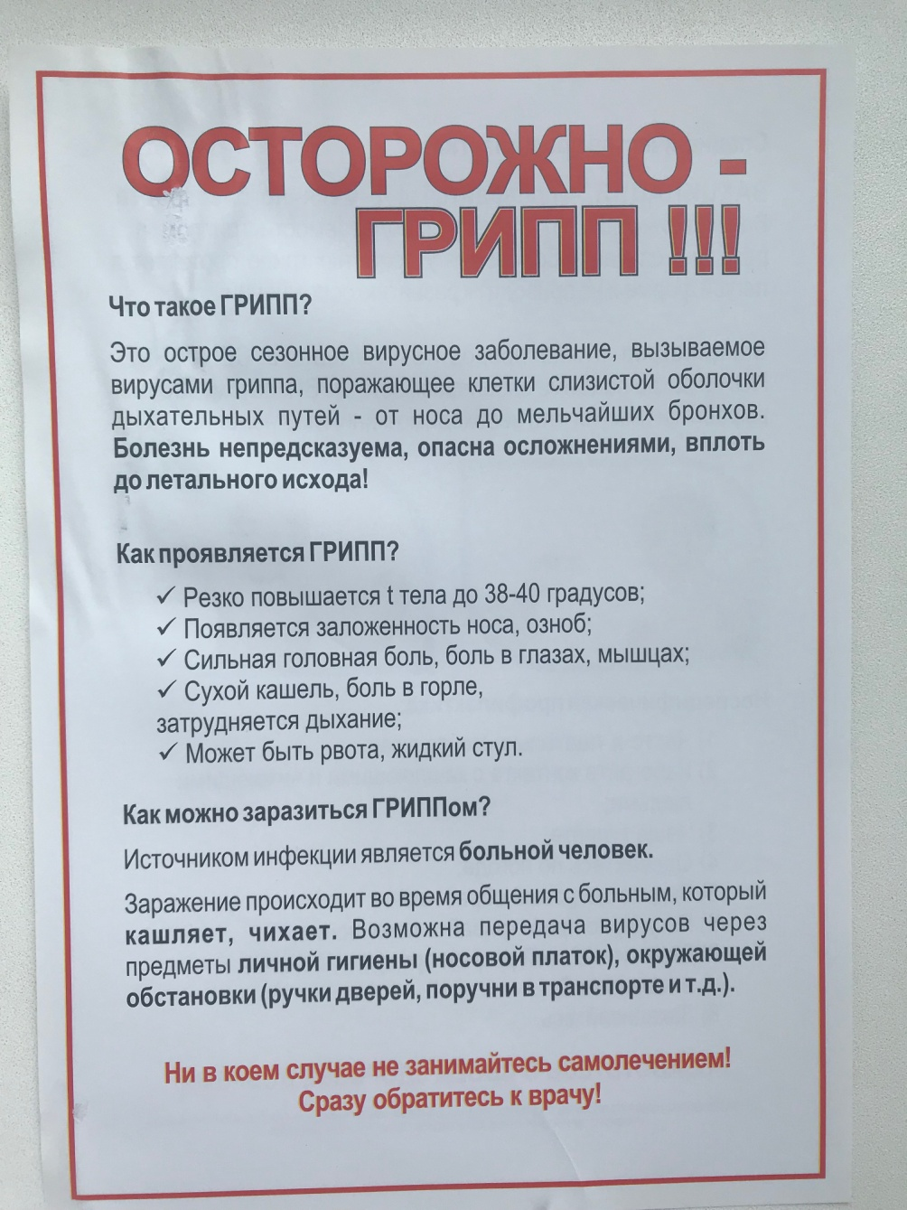
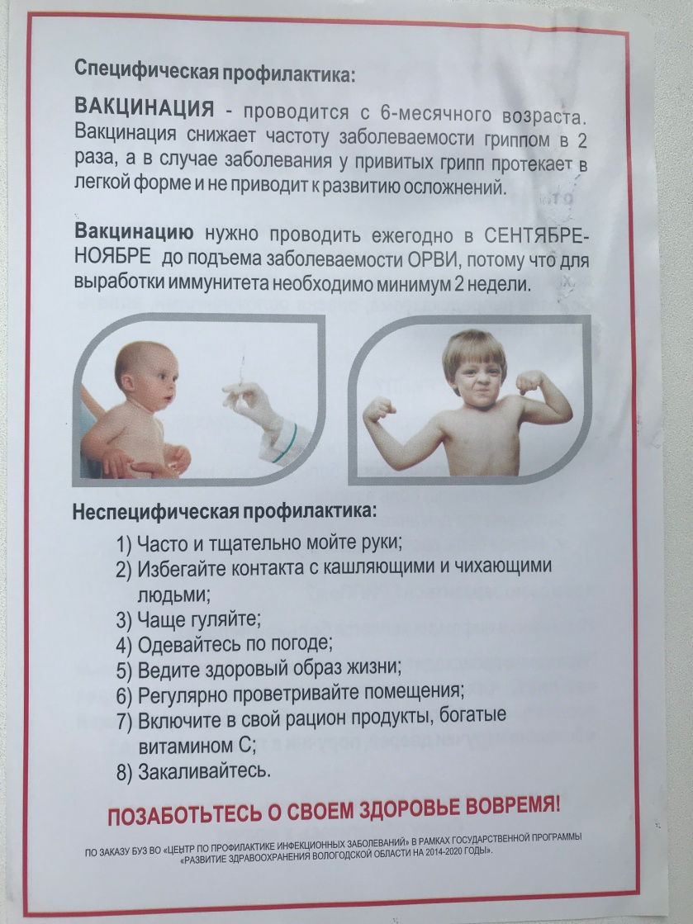
Notes:
Санитарно – просветительная работа – должна проводиться на всех уровнях! Очень понравилось, что в Областной детской больнице санитарные бюллетени готовят и студенты и интерны. У нас в настоящее время проводится конкурс – уголок здоровья! Все отделения готовятся, комиссии начнутся со следующей недели, главный врач подписал приказ о вознаграждении – за первое место – 15тыс., второе – 13, третье – 9.

Slide 23
